Slide 1
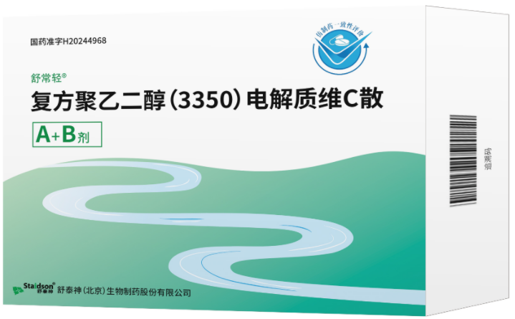
复方聚乙二醇（3350）电解质维C散
舒常轻®
舒泰神（北京）生物制药股份有限公司

Slide 2
目录
01 药品基本信息
02 安全性
03 有效性
04 创新性
05 公平性（一）

Slide 3
01 药品基本信息
适应症
通用名 | 复方聚乙二醇（3350） 电解质维C散
注册规格 | 每袋 A 剂含聚乙二醇 3350 100g、硫酸钠 7.500g、氯化钠 2.691g、氯化钾1.015g； 每袋 B 剂含维生素 C 4.700g、维生素 C 钠 5.900g。
中国大陆首次上市时间 | 2024年9月
目前大陆地区同通用名 药品的上市情况 | 2家
全球首个上市国家/地区及上市时间 | 2006年/美国
是否为OTC药品 | 否
本品适用于成人，用于任何需要清洁肠道的操作前的肠道清洁（如内镜、放射检查）。
用法用量
口服。A 剂、B 剂各 1 袋，同溶于水中配成 1 升溶液。
服用本品 2 升。
特别适用于需少量饮水清肠患者并可减轻60岁以上老年人等清肠需大量饮水所带来的痛苦。
参照药品建议：
硫酸镁钠钾口服用浓溶液
1）硫酸镁钠钾口服用浓溶液为2022年上市肠道清洁剂，与新一代肠道清洁剂舒常轻®更具有可比性。
2）硫酸镁钠钾口服用浓溶液临床中使用率高。

Slide 4
高质量、饮水量少、口味好、不良反应少，
可解决临床未满足的需求
01 药品基本信息
疾病的基本情况
临床未满足的需求
随着生活水平的提高，肠道肿瘤发病率逐年提高。人们对于结肠镜检查的需求普遍加大。米内数据显示，2024年清肠患者多达约3600万人次。
不充分的肠道清洁准备容易导致疾病漏诊、误诊。
目前临床常用肠道清洁药物，饮水量大（3升及以上）且口味不好，且高渗盐类容易导致肠道黏膜炎症性改变。临床急需饮水量小、口味好、不良反应少的肠道清洁方案。
复方聚乙二醇（3350）电解质维C散，国内首仿，新一代2升肠道清洁剂。特别适用于需少量饮水清肠患者并可减轻老年清肠需大量饮水所带来的痛苦。
2升饮水量、柠檬口味、单剂量或分剂量服用方式。主要成分聚乙二醇3350、硫酸钠和高剂量的抗坏血酸在肠道中起渗透锁水作用，可高效诱导高质量清洁肠道。添加抗坏血酸保护肠道黏膜。添加氯化钠、氯化钾等保证患者水电解质动态平衡。
相较于临床较常使用产品硫酸镁钠钾口服用浓溶液，舒常轻®饮水量小、口味好、不良反应少的新一代肠道清洁方案。
1. 中华医学会消化内镜学分会结直肠学组. 结肠镜检查肠道准备专家共识意见（2023，广州）[J].中华消化内镜杂志, 2023, 40(6): 421-430.
2.米内数据库。

Slide 5
安全清洁肠道，较临床常用药品，不良反应少
02 安全性
说明书收载的安全性信息：
1）主要成份聚乙二醇3350不吸收、不分解、不代谢，很少进入体液循环。
2）腹泻是肠道准备的一种可预见的效果。
国内外不良反应发生情况：
复方聚乙二醇（3350）电解质维C散在上市后尚未接收到国家不良反应监测中心反馈的不良反应数据，也未自主监测到药品不良反应。
复方聚乙二醇（3350）电解质维C散安全清洁肠道，不良反应少
不良反应较4升聚乙二醇电解质散更少：1）不良反应、恶心、呕吐更低；2）恶心、口渴、头痛不良反应发生率更低；
较硫酸镁钠钾口服用浓溶液，恶心风险降低26%，呕吐风险降低50%以上
抗坏血酸保护肠道黏膜：1）较磷酸钠盐对肠粘膜损伤小；2）与聚乙二醇电解质散黏膜损伤方面无显著差异；
来源：1.舒常轻说明书；2.（2021年）刘靖伟.比较小剂量聚乙二醇加抗坏血酸与标准量聚乙二醇在肠镜检查前肠道准备功效的Meta分析[J]；3.C,Rodríguez,de,et al.Ascorbic acid PEG-2L is superior for early morning colonoscopies in colorectal cancer screening programs: A prospective non-randomized controlled trial - ScienceDirect[J].Gastroenterología y Hepatología, 2015, 38(2):62-70.DOI:10.1016/j.gastrohep.2014.09.007.4.Dig Endosc.2022 May;34(4):721-728.5.Kim M S , Park J , Park J H ,et al.Does Polyethylene Glycol (PEG) Plus Ascorbic Acid Induce More Mucosal Injuries than Split-Dose 4-L PEG during Bowel Preparation?[J].Gut & Liver, 2016, 10(2).DOI:10.5009/gnl14439.6.Lee K J , Park H J , Kim H S ,et al.Electrolyte changes after bowel preparation for colonoscopy: A randomized controlled multicenter trial[J].World Journal of Gastroenterology Wjg, 2015, 21(10):3041-8.DOI:10.3748/wjg.v21.i10.3041.

Slide 6
3种成份高效高质量清洁肠道，药效优于临床常用清肠剂
03 有效性
复方聚乙二醇（3350）电解质维C散药学基础：
3种成份高效清洁肠道
药效优于4升复方聚乙二醇电解质散
1）BBPS评分更高且右结肠清洁效果更优²
2）不同年龄段充分肠道准备率更高³
药效优于硫酸镁钠钾⁴
1）右结肠（92.4% VS 90.3%）
2）左结肠（96.7% VS 92.4%）
3）整段结肠（89.1% VS 87%）
针对老年人，药效优于4升复方聚乙二醇电解质散⁵
1）成功率（92.1 vs 75.0%,p = 0.009）
2）整体结肠BBPS评分(8.3比7.5,p = 0.005)
3）右结肠BBPS评分（2.6比2.2,p = 0.001)
聚乙二醇3350
通过氢键锁水，软化粪便，加速肠道蠕动
高效
清肠
硫酸钠
肠道内高渗环境，增加肠腔容积，加速肠道蠕动
抗坏血酸
维生素C的吸收存在饱和现象，无法吸收的过量维生素C留在肠道中能充当渗透剂提高肠腔内的渗透压，使肠壁内的水分被动进入肠腔，增加水分排泄和粪便体积
来源：1.舒常轻说明书； 2.C,Rodríguez,de,et al.Ascorbic acid PEG-2L is superior for early morning colonoscopies in colorectal cancer screening programs: A prospective non-randomized controlled trial ScienceDirect[J].Gastroenterología y Hepatología, 2015, 38(2):62-70.DOI:10.1016/j.gastrohep.2014.09.007； 3.United European Gastroenterol J.2023 Jun;11(5):448-457;4.J Clin Gastroenterol.2019 Nov/Dec;53(10):e431-e437；5.Jung, Suk Y , Kyun C ,et al.Low-Volume Polyethylene Glycol with Ascorbic Acid for Colonoscopy Preparation in Elderly Patients: A Randomized Multicenter Study[J].[2023-11-09]；

Slide 7






欧美及国内多项指南共识均权威推荐
03 有效性
6
1
复方聚乙二醇（3350）电解质维C散
5
2
4
3
注：PEG-聚乙二醇

Slide 8
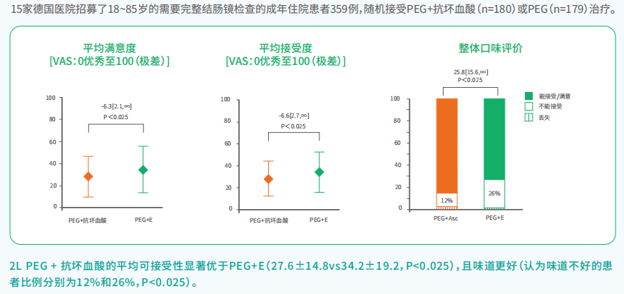
2升用量、柠檬口味、2种服用方式，患者依从性、满意度更好
03 依从性
复方聚乙二醇（3350）电解质维C散药学基础：
3个因素保证依从性、满意度、耐受性更优
较4升聚乙二醇电解质散具有更高的满意度、更好的接受度和更佳的口味²
03
02
01
2种服用方式
柠檬口味
2升用量
单剂量或分剂量服用方式，满足多种应用场景
添加柠檬味香精、阿司帕坦、乙酰磺胺酸钾。
高渗环境，降低清洁肠道饮水量
多项权威循证医学证据表明，舒常轻®患者依从性、满意度及耐受度更好³⁻⁶
来源：1.舒常轻说明书； 2.A m J Gastroenterol.2008 Apr;103(4):883-93;3.（2021年）刘靖伟.比较小剂量聚乙二醇加抗坏血酸与标准量聚乙二醇在肠镜检查前肠道准备功效的Meta分析[J]；4.C,Rodríguez,de,et al.Ascorbic acid PEG-2L is superior for early morning colonoscopies in colorectal cancer screening programs: A prospective non-randomized controlled trial - ScienceDirect[J].Gastroenterología y Hepatología, 2015, 38(2):62-70.DOI:10.1016/j.gastrohep.2014.09.007. 5.Kim M S , Park J , Park J H ,et al.Does Polyethylene Glycol (PEG) Plus Ascorbic Acid Induce More Mucosal Injuries than Split-Dose 4-L PEG during Bowel Preparation?[J].Gut & Liver, 2016, 10(2).DOI:10.5009/gnl14439；6.Lee K J , Park H J , Kim H S ,et al.Electrolyte changes after bowel preparation for colonoscopy: A randomized controlled multicenter trial[J].World Journal of Gastroenterology Wjg, 2015, 21(10):3041-8.DOI:10.3748/wjg.v21.i10.3041；
注：PEG-聚乙二醇

Slide 9
2升用量、柠檬口味、维生素C等创新点带来多种患者获益
04 创新性
创新点
创新带来的患者获益
2升饮水量
柠檬口味
添加维生素C
2升饮水量解决需少量饮水清肠患者并可减轻60岁及以上老年人等清肠需大量饮水所带来的痛苦。
柠檬口味提高患者依从性、满意度、耐受性。
添加维生素C保护肠道黏膜。

Slide 10
05 公平性（一）
对公共健康的影响
高质量清洁肠道，提升肿瘤的诊断率，提升肿瘤早诊断早治疗，提高患者生活质量，减轻家庭和社会经济负担。
符合“保基本”原则
可合理替代硫酸镁钠钾口服用浓溶液等肠道清洁剂，且疗效确切，不良反应小，依从性、满意度、耐受性更优。
治疗费用合理，可降低整体医疗费用支出。
弥补目录短板
1）弥补硫酸镁钠钾口服用浓溶液等疗效不佳，服用水量大，易导致肠道黏膜炎症性改变的缺点。
2）添加维生素C,弥补其他产品不具有保护肠道黏膜的作用。
临床管理便利
1）单一肠道清洁适应症，不会发生滥用药物风险或超说明书用药的可能。
2）欧美及国内权威推荐，安全有效，无明显不良反应。

Slide 11

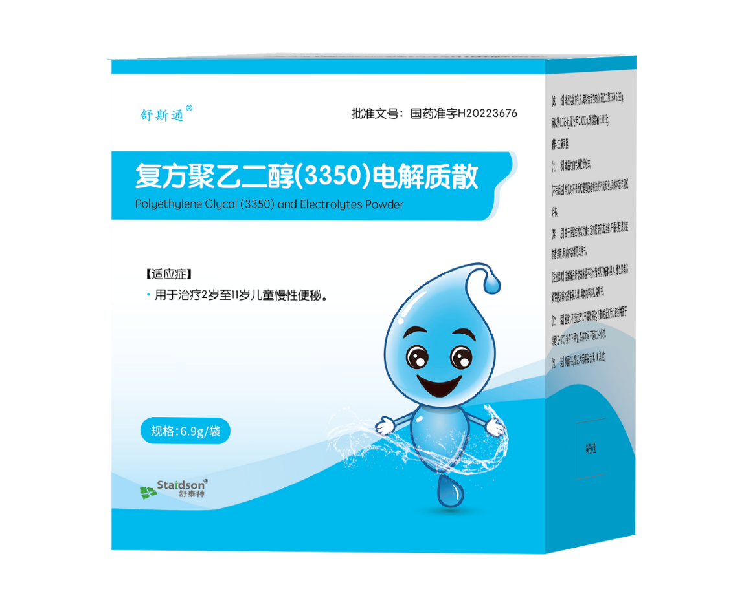
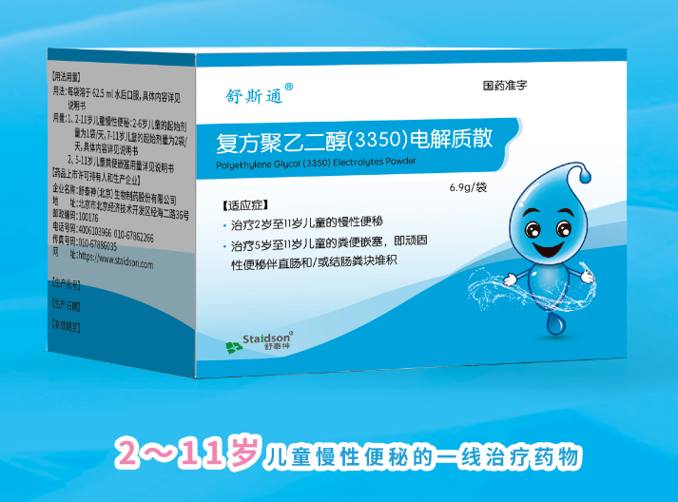

感谢！
舒泰神
Staidson
更健康 更快乐 更长寿
Healthier, happier, and live longer

